Slide 1
R·一年级上册
三 认识立体图形
认识立体图形（2）

Slide 2
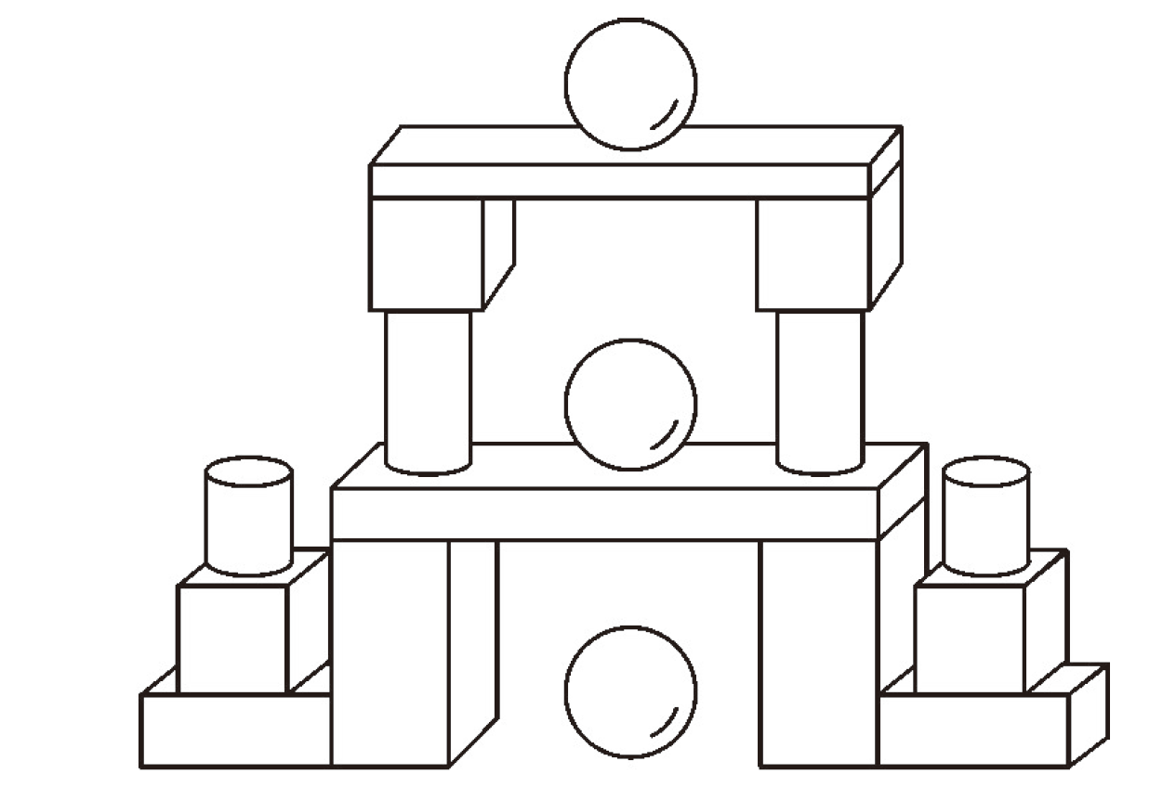
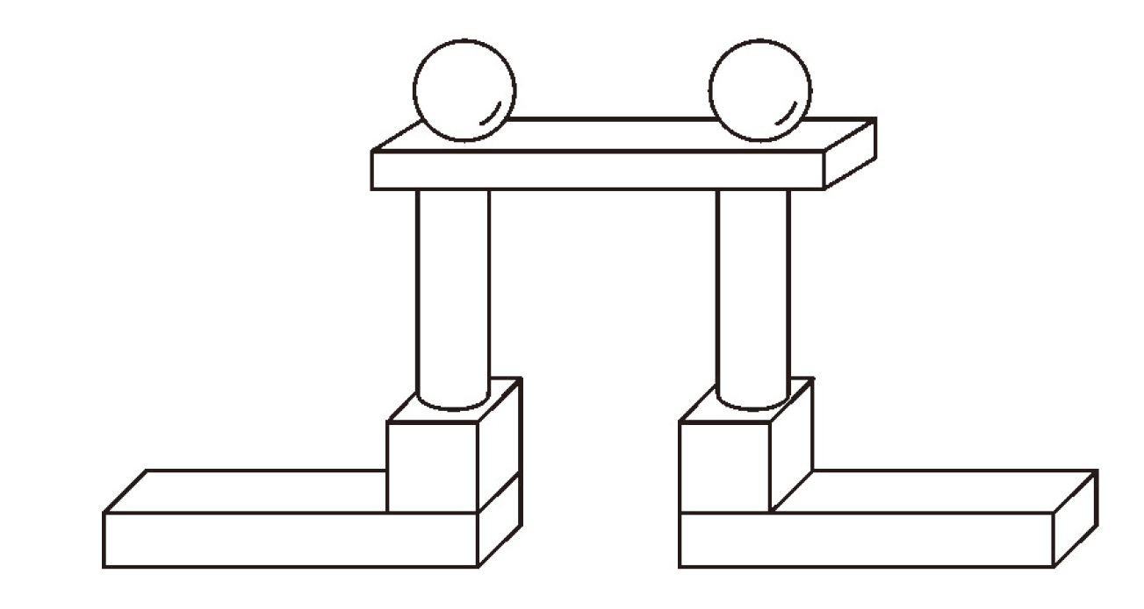
一、欣赏导入，激发学习兴趣
看看它们像什么？

Slide 3
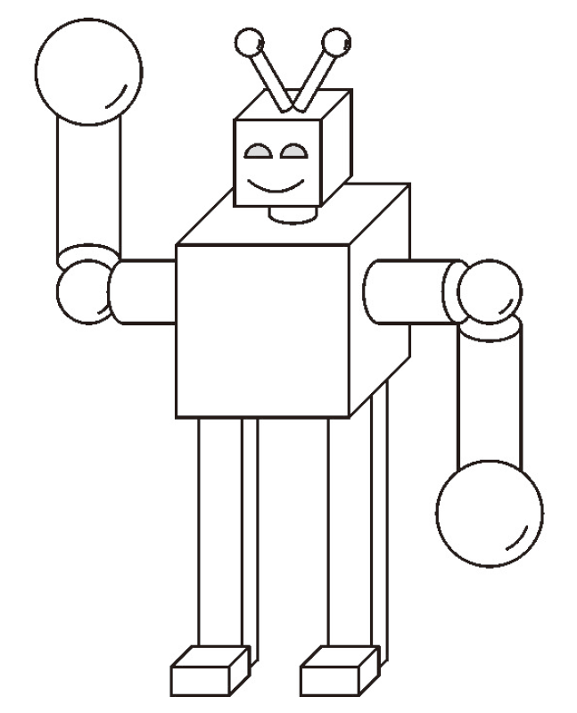
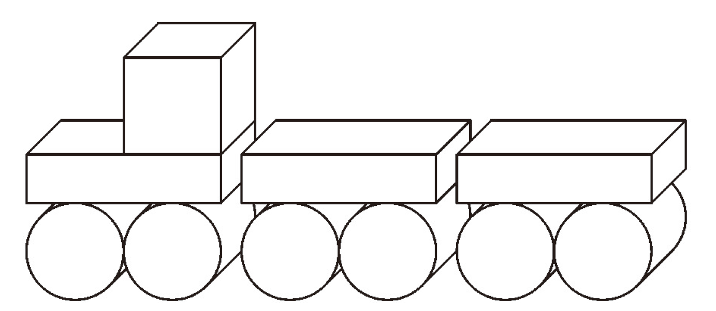
你们想玩“搭积木”游戏吗？
规则：看谁搭得又稳又高。

Slide 4

二、搭一搭
看谁搭得又稳又高。
所有的积木都要用上！

Slide 5
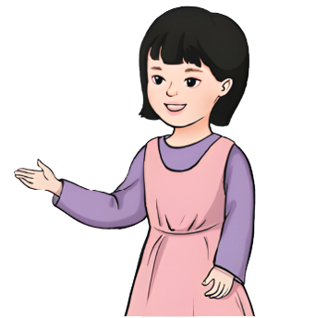
知道了什么？
要用所有的积木搭，还要搭得又稳又高。
所有
稳
高
7个长方体
1个正方体
1个球
1个圆柱

Slide 6
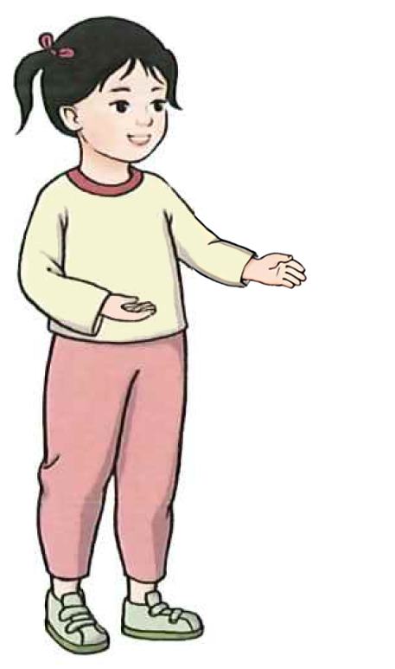
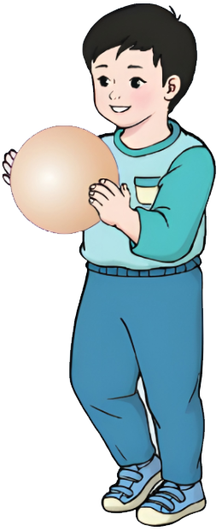
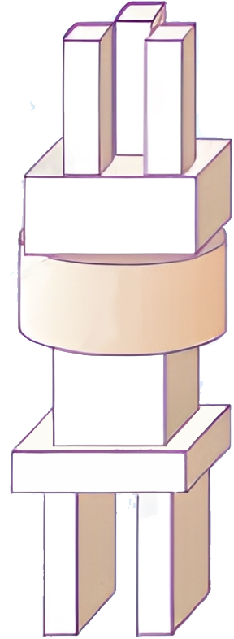
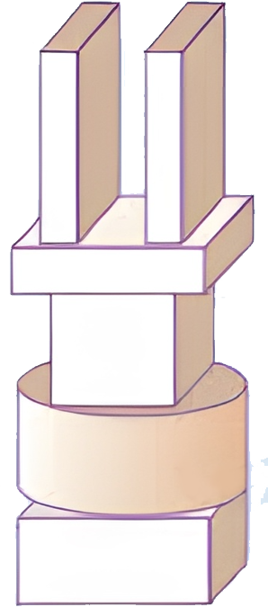
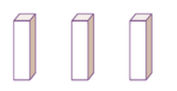
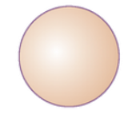
怎样搭呢？
尽量往高搭。
球也要搭上。

Slide 7
怎样搭呢？
观察这些积木，它们有什么特点？
怎样才能搭得又稳又高？小组内交流想法。

Slide 8
怎样搭呢？
长方体平放着比较稳
竖起来搭得高
长方体摆放方向的不同，会导致高度不一样。

Slide 9
怎样搭呢？
竖着放稳一些
圆柱摆放的方向不同，不仅会影响高度，还会影响平稳程度。

Slide 10
怎样搭呢？
长方体竖着放，
球放在3个长方体的上面
最难搭的是球，怎样才能把球放稳呢？

Slide 11
三、比一比，评一评

Slide 12
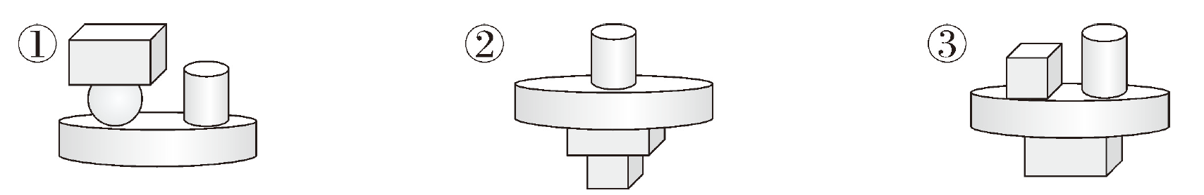
四、课堂小练
下面谁搭得最稳？谁搭得最高？
先自己思考，再在小组内交流。

Slide 13
五、回顾过程，整理方法
搭一搭
怎样搭得稳？
长方体
圆柱
怎样搭得高？
正方体
球

Slide 14

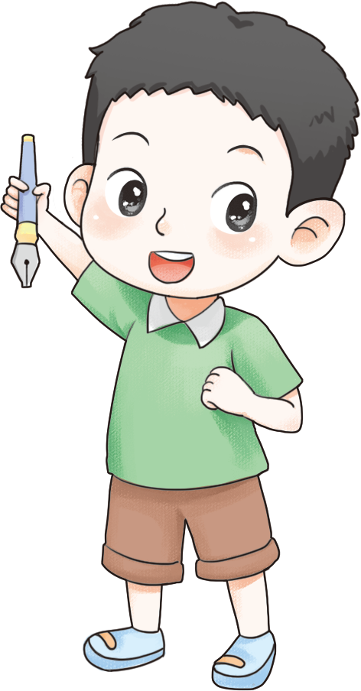
六、课后作业
完成本课时相关练习。

